Slide 1
12-1
These materials are by the Kongki Ka Project and are made available to you under the terms of the Creative Commons Attribution ShareAlike license 4.0.
You have permission to share and redistribute these materials in any format and to make reasonable revisions and adaptations of this translation, provided that:
You include the above licence and source information.
If you redistribute these materials or create derivatives, you must distribute your contributions under the same license as the original.
The Holy Bible, Berean Standard Bible, BSB is produced in cooperation with Bible Hub, Discovery Bible, OpenBible.com, and the Berean Bible Translation Committee. This text of God's Word has been dedicated to the public domain.
Tibetan text is from the The Holy Bible in Modern Literary Tibetan, New Tibetan Bible translation.
This translation is made available under the terms of the Creative Commons Attribution-NonCommercial-NoDerivatives 4.0 International license.

Slide 2
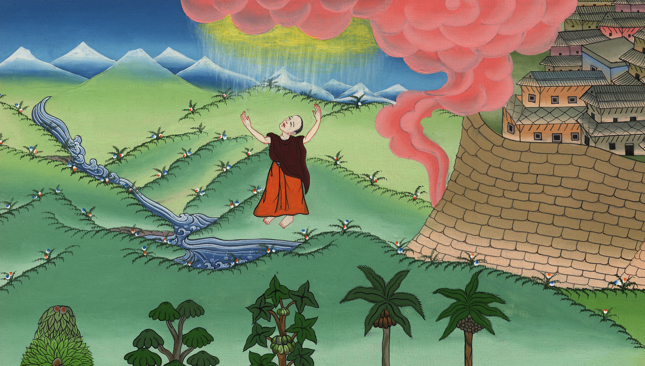

Slide 3
1. God commissions Joshua - Joshua 1:1-9 (Left Top)
ཡོ་ཤུ་ཨ 1
གཙོ་བོ་དཀོན་མཆོག་གིས་ཡོ་ཤུ་ཨ་ལ་ཀ་ནན་དབང་དུ་བསྡུ་དགོས་ཅེས་བཀའ་གནང་བ།
Notes:
12 Joshua
2. Spies and Rahab - Joshua 2:1-24 (Right Top)
3. Crossing of the Jordan – Joshua 3:1 – 4:7 (2nd from Top)
4. Capture of Jericho – Joshua 5:13 – 6:25 (3rd from Top)
5. Defeat at Ai - Joshua 7:1-26 (Right Bottom)
6. Sun stands still – Joshua 10:6-14 (Left Bottom)

Slide 4
This work is licensed under a Creative Commons Attribution-ShareAlike 4.0 International License

Slide 5
JOSHUA 1
1Now after the death of His servant Moses, the Lord spoke to Joshua son of Nun, Moses’ assistant, saying,
ཡོ་ཤུ་ཨ། 1
1དཀོན་མཆོག་ཡ་ཝཱེའི་ཞབས་ཕྱི་མོ་ཤེ་ཚེ་ལས་འདས་རྗེས། དཀོན་མཆོག་ཡ་ཝཱེས་མོ་ཤེའི་ཕྱག་རོགས་ཏེ་ནུན་གྱི་བུ་ཡོ་ཤུ་ཨ་ལ་འདི་སྐད་དུ།

Slide 7
2“Moses My servant is dead. Now therefore arise, you and all these people, and cross over the Jordan into the land that I am giving to the children of Israel.
2བདག་གི་ཞབས་ཕྱི་མོ་ཤེ་ཚེ་ལས་འདས་པ་དང་། ད་ལྟ་ཁྱོད་རང་ཡར་ལངས་ནས་འབངས་མི་རྣམས་དང་ལྷན་ཅིག་ཏུ་ཡོར་དན་གཙང་པོ་འདི་བརྒལ་ཏེ། བདག་གིས་ཡེས་ར་ཨེལ་པ་རྣམས་ལ་གནང་བར་འགྱུར་བའི་ཡུལ་དེར་འགྲོ་དགོས།

Slide 8
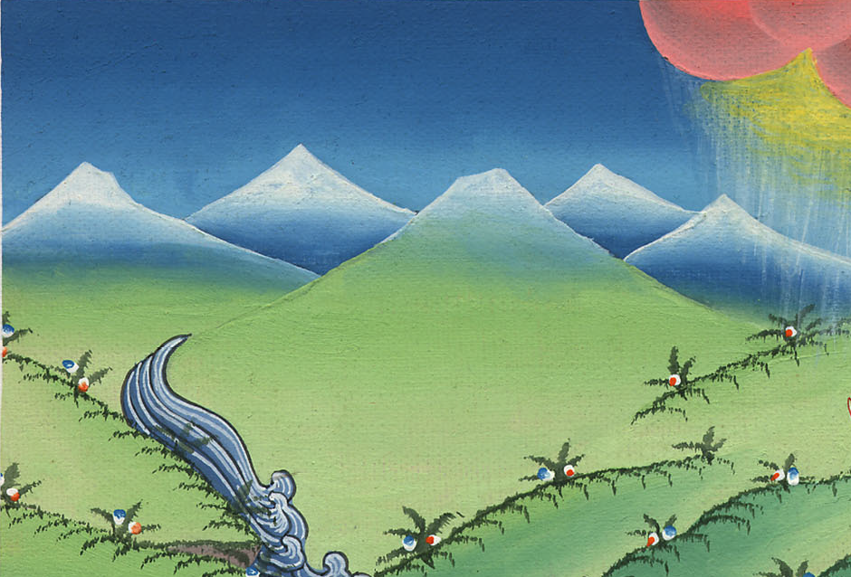

Slide 9
3I have given you every place where the sole of your foot will tread, just as I promised to Moses.
3བདག་གིས་མོ་ཤེ་ལ་ཅི་ཞིག་ཁས་བླངས་པ་བཞིན་དུ། བདག་གིས་ཁྱོད་རྣམས་ཀྱིས་གོམ་པ་སྤོ་སའི་ཡུལ་ཐམས་ཅད་ཁྱོད་རྣམས་ལ་གནང་བ་ཡིན།

Slide 10
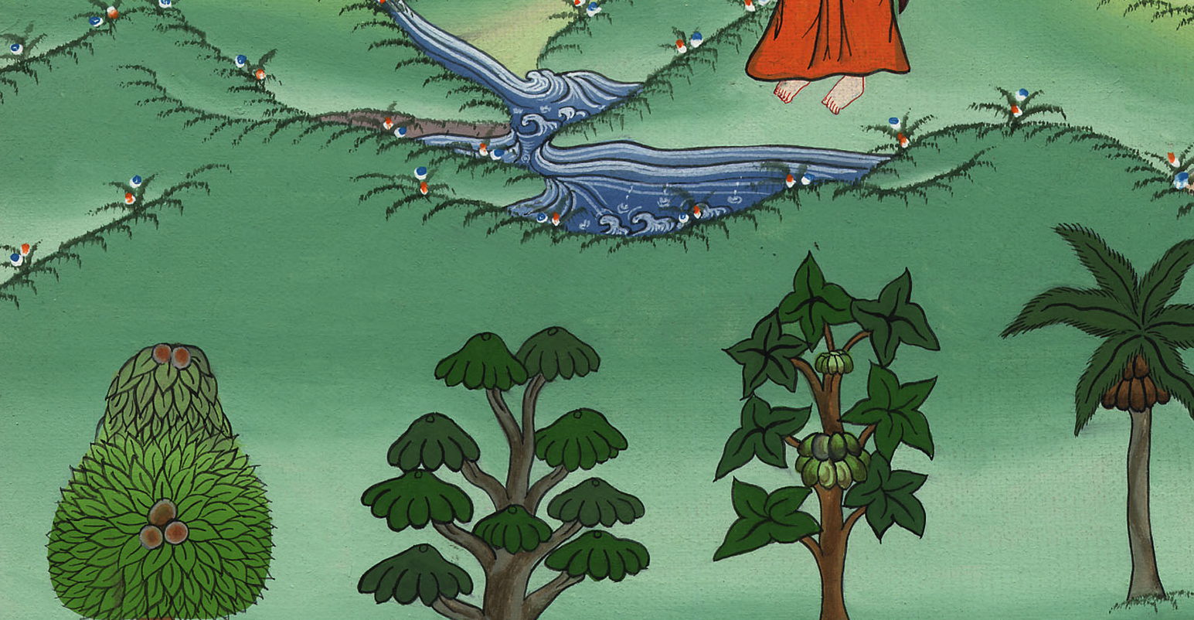

Slide 11
5No one shall stand against you all the days of your life. As I was with Moses, so will I be with you; I will never leave you nor forsake you.
5ཁྱོད་ཀྱི་མི་ཚེ་གང་པོར་སུ་ཡིན་ཡང་ཁྱོད་ཀྱི་མདུན་དུ་ཚུགས་ཐུབ་པ་གཅིག་ཀྱང་མེད། བདག་ནི་ཇི་ལྟར་མོ་ཤེ་དང་མཉམ་དུ་གནས་པ་ཡིན་ན་ཁྱོད་དང་མཉམ་དུ་ཡང་དེ་ལྟར་གནས་ངེས་ཡིན། བདག་གིས་ཁྱོད་རང་མི་བསྐྱུར་ལ་འདོར་བར་ཡང་མི་འགྱུར་རོ། །

Slide 12
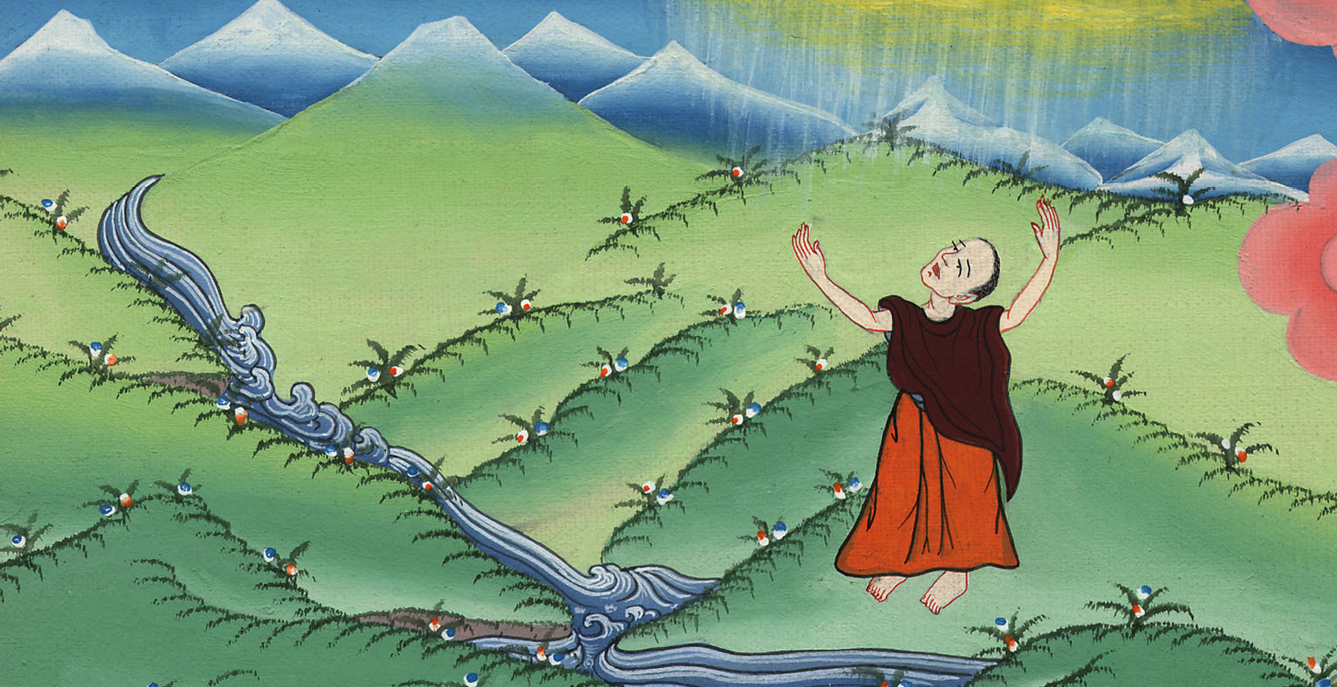

Slide 13
6Be strong and courageous, for you shall give these people the inheritance of the land that I swore to their fathers I would give them.
6ཁྱོད་ཀྱིས་འབངས་མི་རྣམས་ལ་བདག་གིས་ཁོ་ཚོའི་ཕ་མེས་ལ་གནང་བར་དམ་བཅས་པའི་ཡུལ་དེ་ས་སྐལ་དུ་འཐོབ་པར་བྱེད་ཆེད་སྙིང་སྟོབས་དང་དཔའ་སེམས་ལྡན་པར་གྱུར་ཅིག

Slide 14
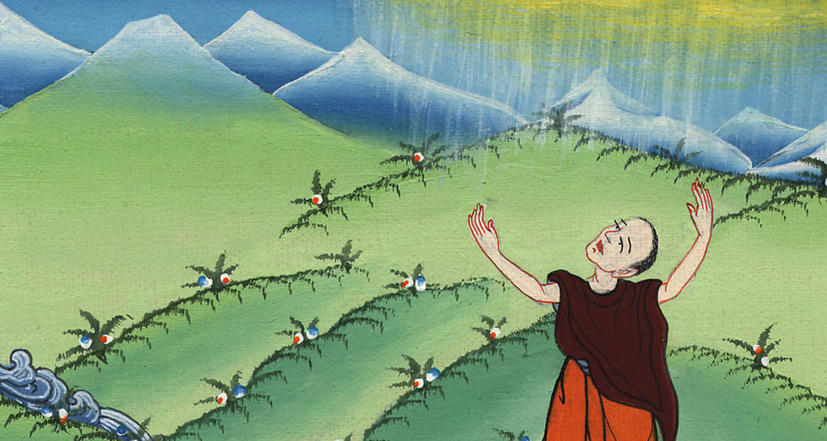

Slide 15
7ཁྱོད་རང་གང་དུ་སོང་ནའང་དོན་ཀུན་བདེ་བླག་ཡོང་བའི་ཕྱིར། ཞུམ་པ་མེད་པར་སྙིང་རུས་བསྐྱེད་ཅིག ངའི་ཞབས་ཕྱི་མོ་ཤེས་ཁྱོད་ལ་བསྒོས་པའི་བཀའ་ཁྲིམས་ཐམས་ཅད་ནན་བརྩི་ལག་བསྟར་བྱས་ནས་གཡས་གཡོན་གང་ལའང་མ་འཛོལ་ཅིག
7Above all, be strong and very courageous. Be careful to observe all the law that My servant Moses commanded you. Do not turn from it to the right or to the left, so that you may prosper wherever you go.

Slide 16
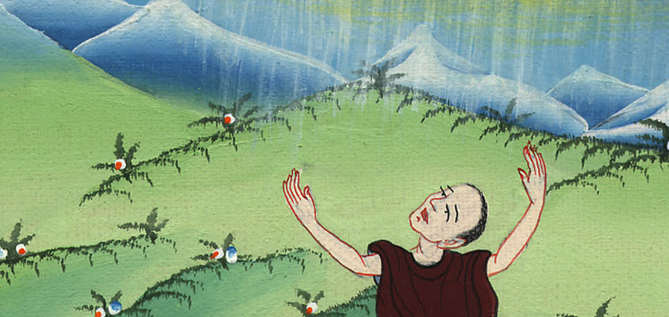

Slide 17
8This Book of the Law must not depart from your mouth; meditate on it day and night, so that you may be careful to do everything written in it. For then you will prosper and succeed in all you do.
8ཁྱོད་ཀྱིས་མདོ་འདིའི་ནང་ཡི་གེར་བཀོད་པའི་བཀའ་ཐམས་ཅད་ནན་བརྩི་ལག་བསྟར་བྱེད་ཆེད། བཀའ་ཁྲིམས་ཀྱི་མདོ་འདི་ཁྱོད་ཀྱི་ངག་དང་མི་འབྲལ་བར་ཉིན་མཚན་མེད་པར་སྒོམས་ཤིག འདི་ལྟར་བྱས་ན། ཁྱོད་ཀྱི་ལམ་ནི་བདེ་བླག་ཡིན་ཞིང་དོན་ཀུན་འགྲུབ་པར་འགྱུར་རོ། །

Slide 18
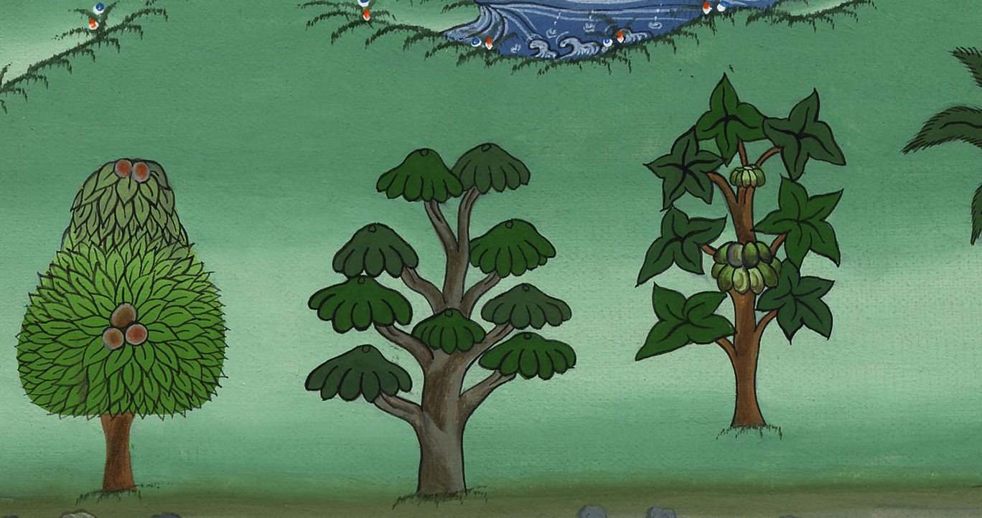

Slide 19
9Have I not commanded you to be strong and courageous? Do not be afraid; do not be discouraged, for the Lord your God is with you wherever you go.”
9བདག་གིས་ཁྱོད་ལ་མ་བསྒོས་སམ། ཁྱོད་ཀྱིས་ཞུམ་པ་མེད་པར་སྙིང་རུས་བསྐྱེད་དགོས། ཁྱོད་རང་གང་དུ་སོང་ནའང་ཁྱོད་ཀྱི་དཀོན་མཆོག་ཡ་ཝཱེ་ནི་ཁྱོད་དང་མཉམ་དུ་བཞུགས་པས་མ་འཇིགས་མ་འཚབ་ཅིག་ཅེས་གསུངས་སོ། །

Slide 20
